Slide 1
Ansible AWX bei Talus AG
Automatisierung bei TALUS AG umgesetzt mit Ansible AWX
Horst Pauli
Professional Services Consultant
06.08.2021

Slide 2
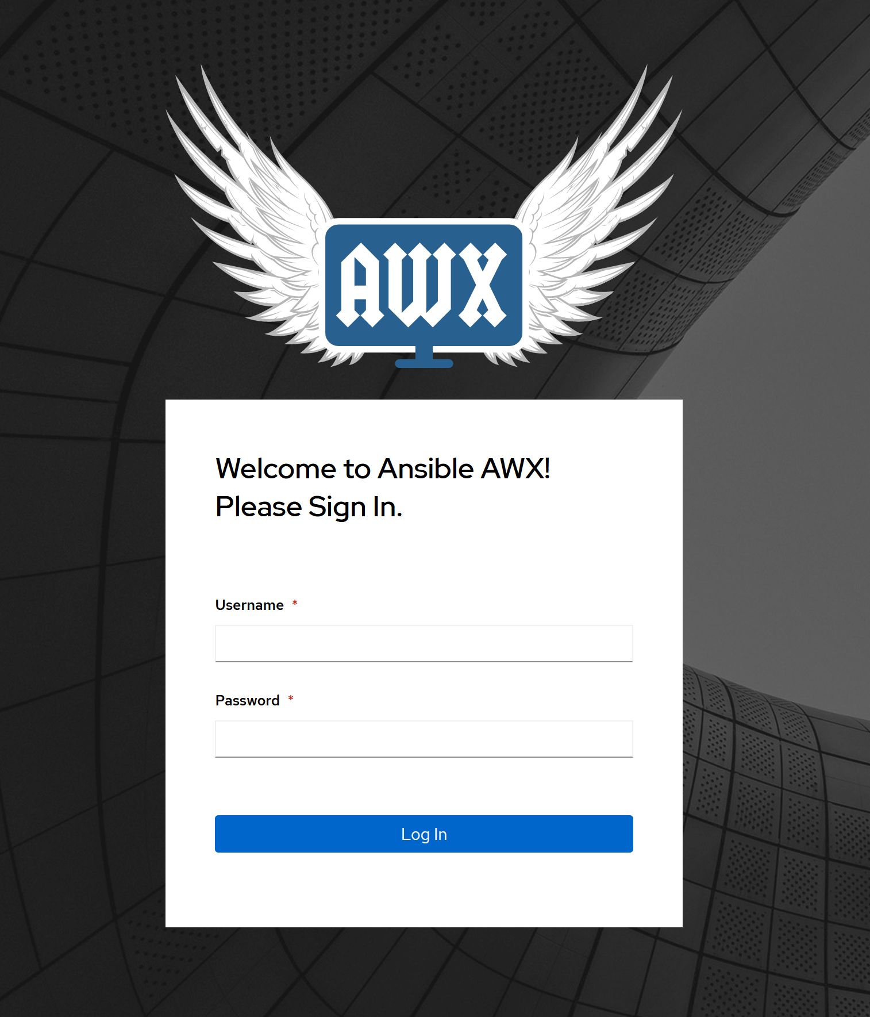
Agenda
Automatisierung mittels Ansible AWX
Wer ist Talus AG
Vorstellung des Kunden
Vorstellung des Projekt
Ausgangslage und Aufgabenstellung?
Lösungsarchitektur
Was wurde beim Kunden umgesetzt?
DEMO
Scripts und Playbooks
Wie sieht denn nun ein Ansible Playbook des Kunden aus?
Q&A und Key take-aways
Was solltet Ihr mitgenommen haben?

Slide 3
Wer ist TALUS AG
Vorstellung des Kunden?

Slide 4

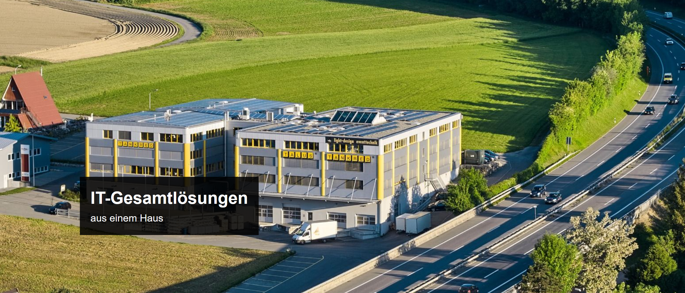
Wer ist Talus AG www.talus.ch
Talus AG wurde1994 gegründet
Ist ein unabhängiges und inhabergeführtes KMU
Bietet IT Gesamtlösungen für:
Öffentliche Verwaltungen
Energieversorger
Schulen
Kirchgemeinden
Treuhänder
Langjähriger NetApp Kunde
und NetApp Partner

Slide 5
Vorstellung des Projekt
Ausgangslage und Aufgabenstellung?

Slide 6
Ausgangslage
Wie können regelmäßig anfallenden Storage Task durch das Windows Teams direkt ausgeführt werden?
Aufgabenstellung
Ziel ist das «Power CIFS User» ohne Adminrechte auf dem Storage, die täglichen Tasks erledigen können
Kunde Erstelle ein Dokument mit den Spezifikationen.
Folgende Tasks zur Automatisierung wurden in der Spezifikation durch den Kunden beschrieben:
Neues Volumen erstellen
Neuer Kunde anlegen
Abfrage Quotas
Neue Quotas setzten
FPolicy per Skript setzten
Share erstellen
Share löschen

Slide 7
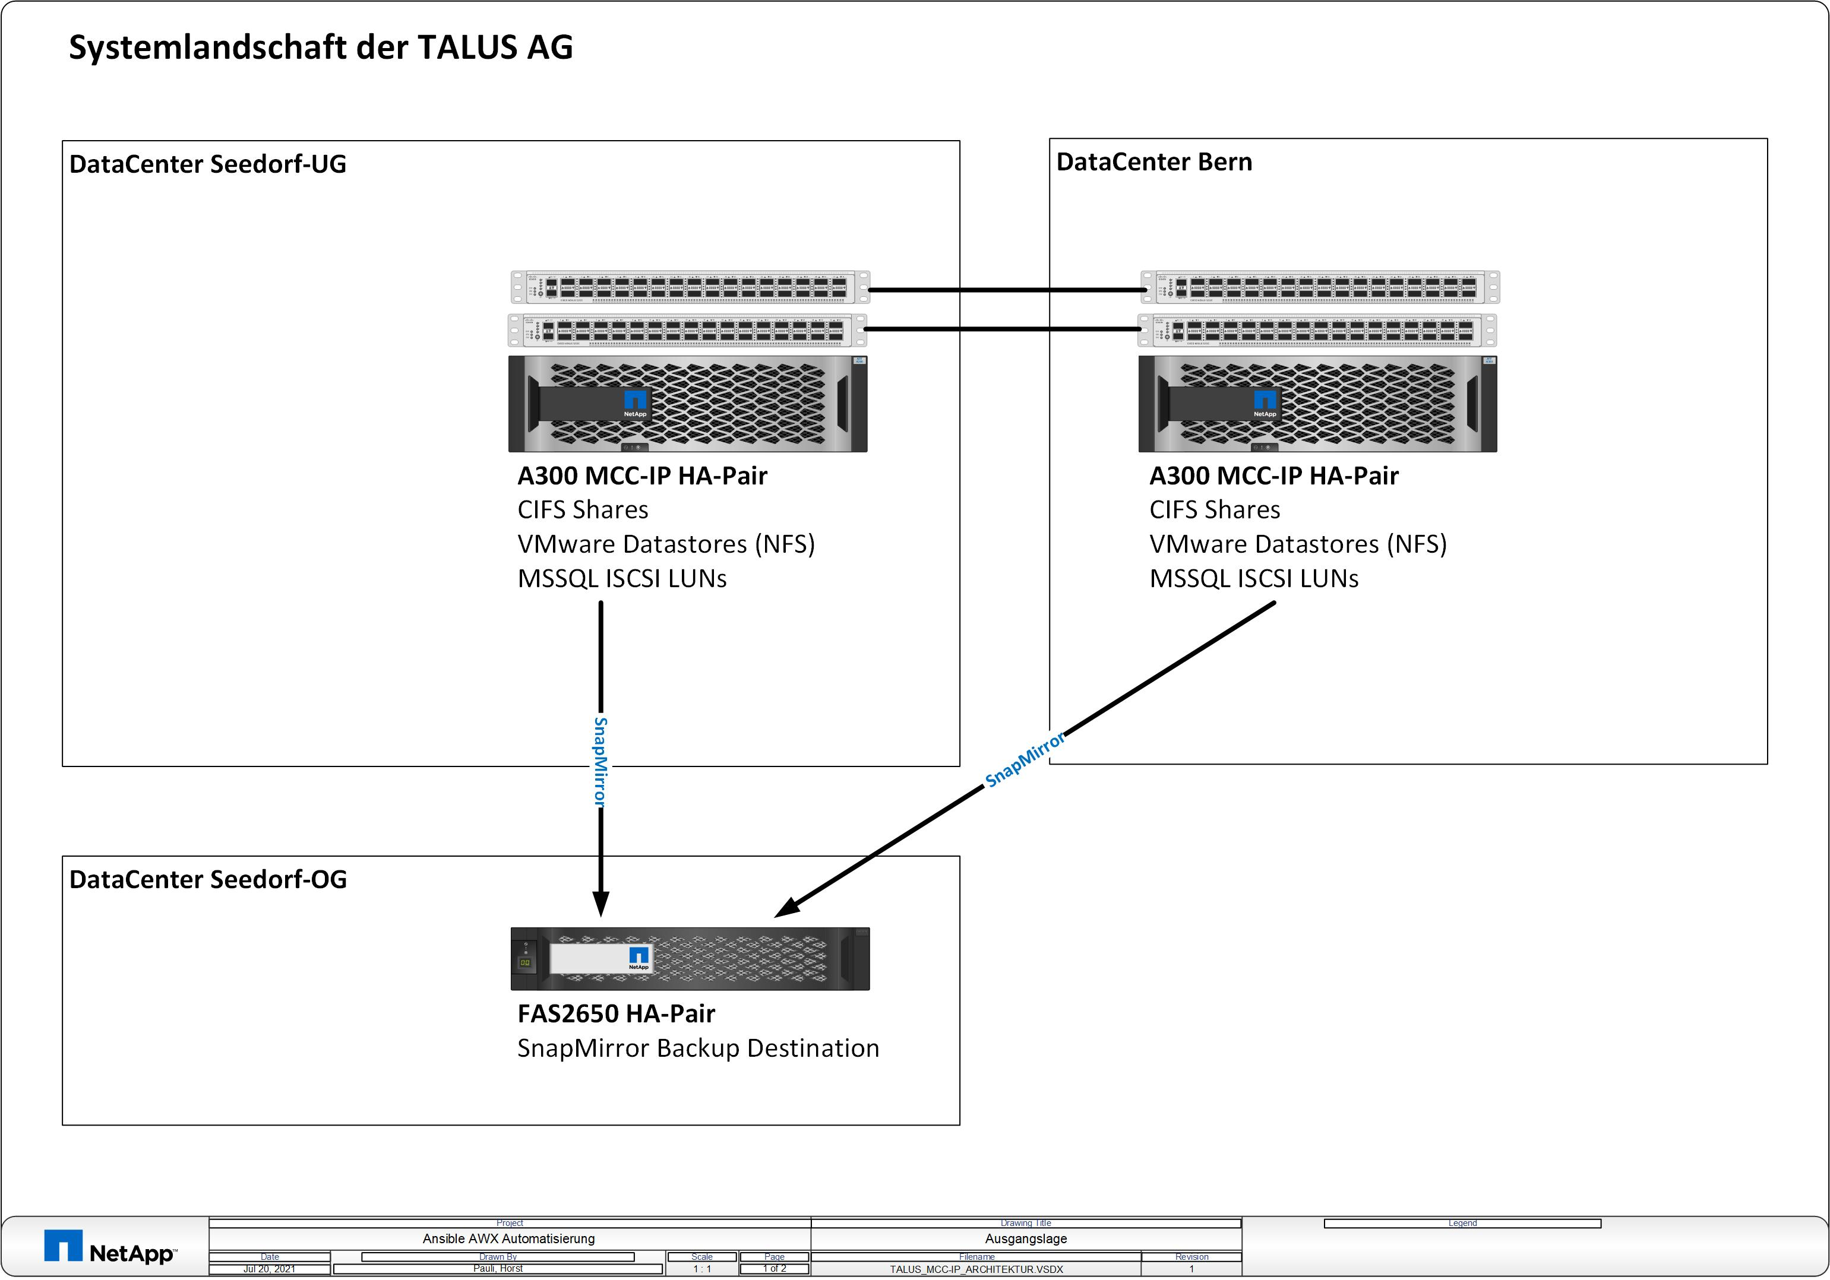
NetApp Architektur
Wie sieht die Systemlandschaft bei der Talus AG aus?

Slide 8
Lösungsarchitektur
Was wurde beim Kunden Umgesetzt?

Slide 9
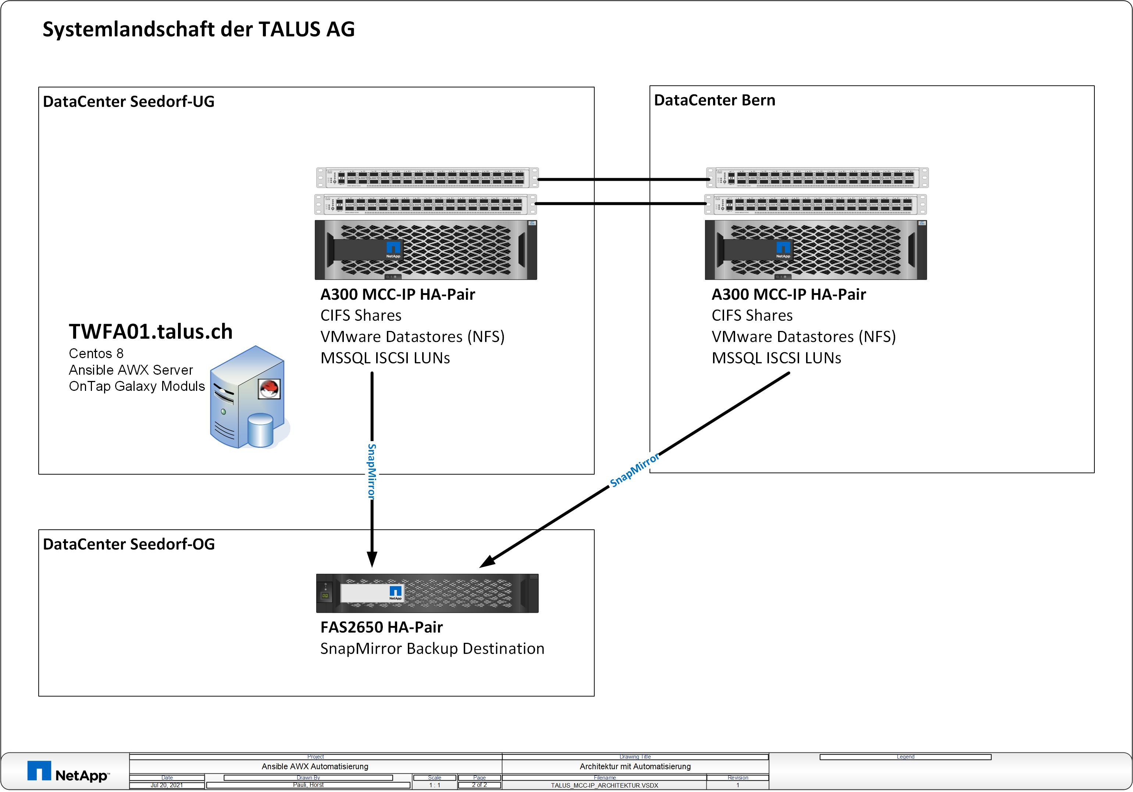
Lösungsarchitektur
Was wurde beim Kunden Umgesetzt?

Slide 10
Vorgehen und Ablauf des Projektes
Wie war der Ablauf im Projekt
Kunde stellte mir eine Centos 8 VM bereit, auf der ich volle Rechte (root) bekam
Installation von Ansible AWX (Docker Container)
Installation Ansible Galaxy NetApp Module
VM Kopiert und zusammen mit OnTap Simulator (2node) auf meinem Laptop installiert
Self-Study von Ansible mittels https://handsonlabs.netapp.com/lab/ontapansible
Erstellen erster Playbook und Test via LAB und gemäß Spezifikation des Kunden
Copy der Playbooks auf den AWX Server des Kunden und run Test
Einrichten / Konfigurieren von AWX mittels Web Oberfläche
Demo und Übergabe der Scripts an Kunden

Slide 11
Vorgehen und Ablauf in Wirklichkeit
Wie war der Ablauf des Projektes denn nun in Wirklichkeit für mich ☺
Einrichten der Laborumgebung auf meinem Laptop
Online Trainings und Lab on Demand (LoD)
Erste Versuche aber erstmal ging gar nichts
ILT Training und wieder LoD
Erste kleine Erfolge und Fortschritte
Dann gings plötzlich und ich war im „Flow“…
Zum Glück kein Termindruck durch den Kunden
Sehr Hilfreich war die Online Hilfe den OnTap Ansible Module:
https://docs.ansible.com/ansible/latest/collections/netapp/ontap/index.html#

Slide 12
Lösung wie der Kunde sie jetzt Sieht (Demo)
Der CIFS Power User loggt sich via WebGUI ein die Oberfläche ein und kann mittels dem Dashboard die Scritps starten. Example: (Ansible AWX Server)
DEMO: AWX Webüberfläche des admin und für user1
DEMO: Linux VM - Laborumgebung auf meinem Laptop
DEMO: OnTap Simulator HA-Pair

Slide 13
Scripts und Playbooks
Wie sieht denn nun ein Ansible Playbook des Kunden aus?

Slide 14
Scripts und Playbooks
Wie sieht denn nun ein Ansible Playbook des Kunden aus?
Was habe ich anhand der Spezifikation erstellt?
Beispiel Playbook und Skripte:
03_talus_neues_volume_und_Share_einrichten.yml
04_talus_neuer_Kunde_einrichten.yml
tempmount.sh
05_talus_abfrage_quotas.yml
06_talus_neue_quota_einrichten.yml
07_talus_list_scan_shares.yml
08_talus_neuen_share_einrichten.yml
09_talus_bestehenden_share_loeschen.yml

Slide 15
Key Take-aways Q&A
Ansible AWX
Nice and easy to learn Web GUI to automate
Writing ansible playbook’s
It takes time and effort to get up to speed but it’s worth off
Learning Ansible
Start here to become an Ansible Automation “Specialist”
https://handsonlabs.netapp.com/lab/ontapansible
Documented the project also on our confluence Page
https://confluence.ngage.netapp.com/display/CXOAUTO/Customer+Automation+Projects
Q&A

